Slide 1
14 MARZO
UNISTEM DAY 2014

Slide 2
CELLULA STAMINALE PLURIPOTENTE INDOTTA
Rigenerazione tissutale.
(Davide Corona)
“Le cellule staminali sono delle cellule totipotenti
con capacità di generare qualsiasi tipo di cellula”.

Slide 3
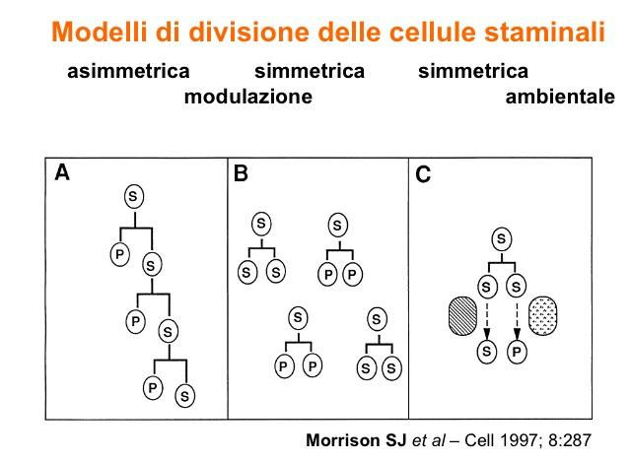
CARATTERISTICHE
- Non sono cellule differenziate
- Si dividono illimitatamente
- Hanno una divisione simmetrica (self-renew) o asimmetrica

Slide 4
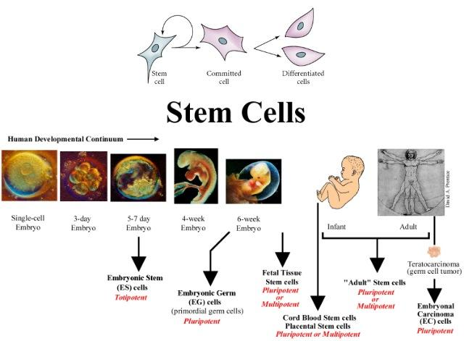
Dunque le cellule staminali possono essere:
- totipotenti;
- multipotenti;
- pluripotenti;
- unipotenti.
Si trovano nelle cellule:
- embrionali;
- fetali;
- amniotiche;
- adulte.

Slide 5
SVILUPPO EMBRIONALE (Daria Schillaci)
Stadi:
-Segmentazione (oloblastica totale)
-Blastocisti;
-Gastrulazione;
-Organogenesi
-Differenziamento

Slide 6
SEGMENTAZIONE
Durante il processo di segmentazione lo zigote si
divide per mitosi morula.
Non vi è accrescimento di volume dell’embrione , aumenta soltanto il numero di cellule.

Slide 7
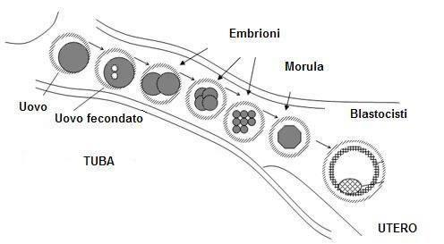
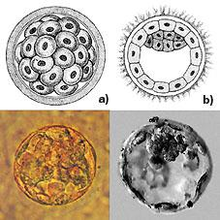
BLASTOCISTI
La morula attraverso un processo di mitosi diventa BLASTULA.
Blastocisti: stadio di blastula dell’embrione umano.

Slide 8
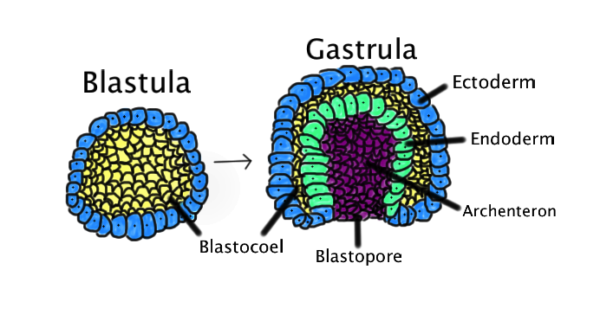
GASTRULAZIONE
Formazione del blastoporo.
Formazione di ulteriori due strati, da ognuno di questi tre foglietti si formeranno diverse parti del corpo.

Slide 9
ORGANOGENESI
- Neurulazione
- Formazione della placca neurale (o piastra neurale)
- Dal tubo neurale: cervello, midollo spinale.
- Dalla notocorda: colonna vertebrale.

Slide 10
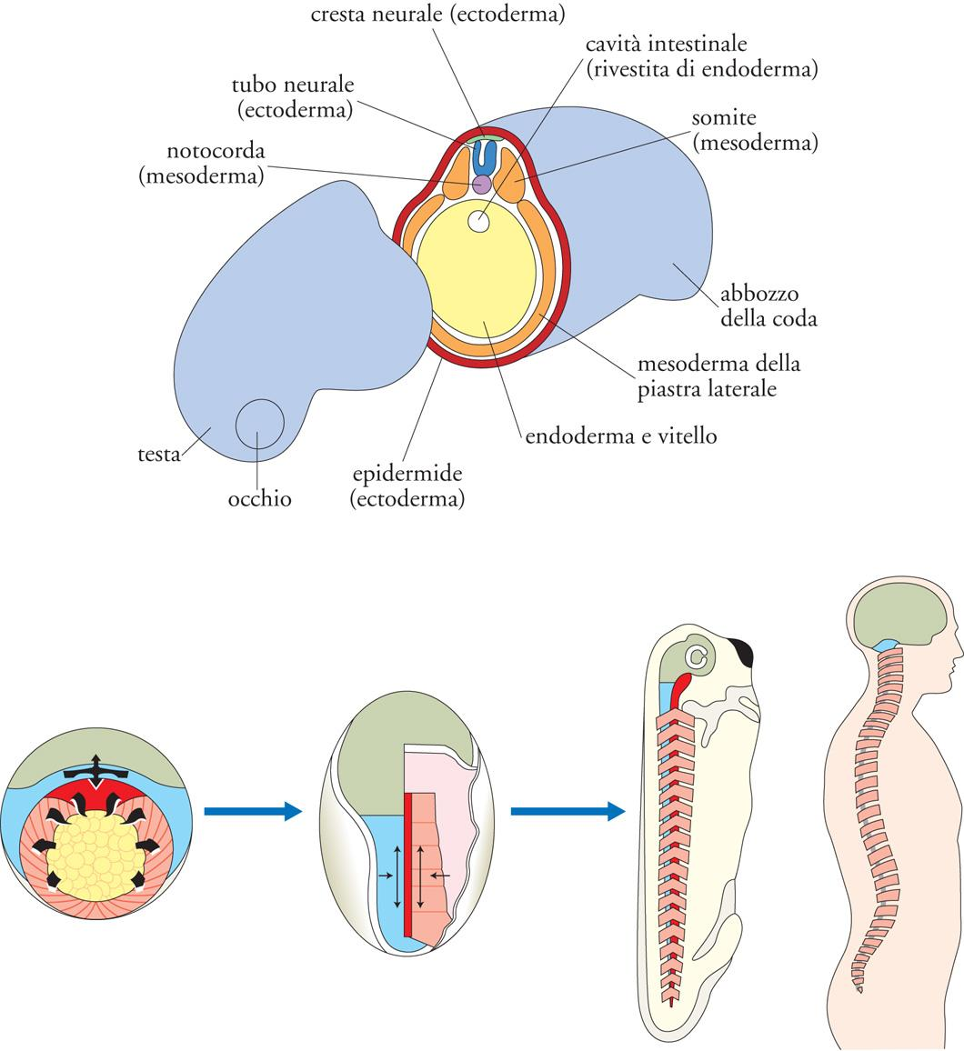
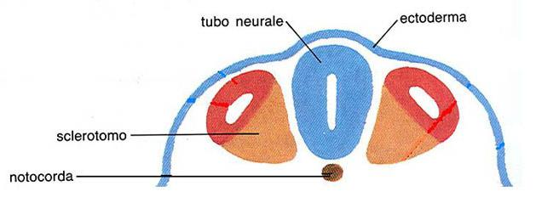
ORGANOGENESI

Slide 11
DIFFERENZIAMENTO
Cellule staminali dell’embrione si diversificano.
I segnali delle cellule vicine agiscono sul DNA, il numero cromosomi è sempre identico, ciò che cambia è l’attivazione dei geni.

Slide 12
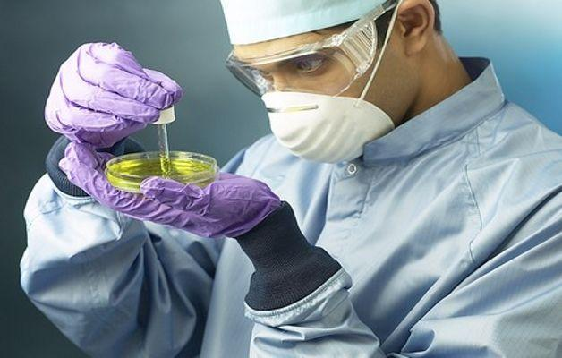
IMPIEGO
Trapianto di staminali cutanee
lesioni estese, grandi ustioni
Trapianto di midollo osseo
malattie oncoematologiche (leucemie, linfomi, mielomi)
malattie oncologiche con chemioterapia ad alte dosi
altre patologie (anche congenite) che pregiudicano l’emopoiesi

Slide 13
STAMINALI DEL CUORE
(Ettore Cavagrò)
Il cuore è un organo totalmente differenziato
-miocardiociti
-intercalari

Slide 14
COSA SUCCEDE NEL CUORE...
Gli infarti generano un tessuto necrotico, ovvero un tessuto fibrotico incapace di contrarsi, non c’è alcuna funzione cardiaca contrattile nel cuore.
Alcuni animali rigenerano piccole porzioni del cuore, negli uomini questo processo non avviene, ecco perché per portare avanti questi studio sono stati utilizzati dei topi come cavie da laboratorio, inducendo loro infarti.

Slide 15
2003: cellule staminali che possono anche produrre cellule del miocardio.
i metodi per creare il tessuto del miocardio
Sostituzione di una piccola porzione del miocardio
Ricrearlo a livello tridimensionale

Slide 16
LA LEGGE IN EUROPA
Belgio e Regno Unito permettono la produzione di cellule staminali umane
e, in casi di estrema necessità, la creazione di
embrioni umani;
Germania e Italia vietano di ottenere cellule staminali da embrioni
umani ricavabili dal il cordone ombelicale ed anche
attraverso la filtrazione del tessuto adiposo
dell’individuo adulto;
Cipro, Irlanda,
Lussemburgo, non hanno ancora stipulato alcuna legge specifica;
Lituania, Bulgaria,
Austria
Repubblica di San Marino oggi sede della Bioscience Institute, ha ottenuto riconoscimenti
certificati da enti sopranazionali.

Slide 17
LA LEGGE IN ITALIA
Il Governo ha stanziato alcuni fondi, a patto che gli scienziati sottostiano alle leggi in vigore
E’ concesso l’impiego solo di cellule staminali adulte e non embrionali
operare sulle cellule fetali se comprate e importate dall’estero;
E’ vietato creare banche private per la conservazione di cellule staminali
del cordone ombelicale ad uso privato;
E’ possibile donare il cordone del proprio figlio a fini scientifici e curativi
delle malattie del sangue nelle banche pubbliche.

Slide 18
CANNATA CECILIA
A CURA DI:
CITELLI CHIARA

